Slide 1

Proyecto Retiro del 10%
Nombre: Diego Espinoza
Asignatura: Base de datos y programación web
Fecha: 24/11/2021

Slide 2
Problema
A día de hoy se llevan 4 retiros de fondos AFP, lo más probable es a lo largo del tiempo se lleguen a acuerdos legales para que existan aún más. Por esto se necesita crear una página web que se mantenga en el tiempo en la cual se pueda hacer el trámite independientemente de la AFP a la que se pertenezca.
Solución
El proyecto esta enfocado en realizar una pagina web donde se pueda realizar el tramite de retiro de fondos AFP, independientemente a la AFP que el usuario pertenezca. Funcionara mediante un sistema de verificación de pertenencia al sistema, si los datos de quien intenta ingresar se encuentran dentro de los registros podrá realizar la respectiva transacción.

Slide 3
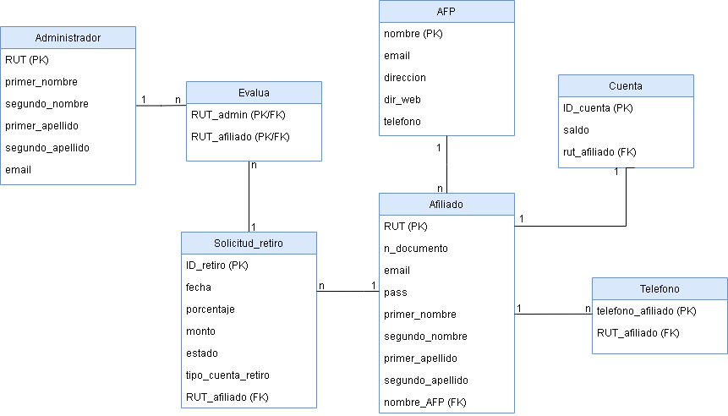
Modelo relacional

Slide 4
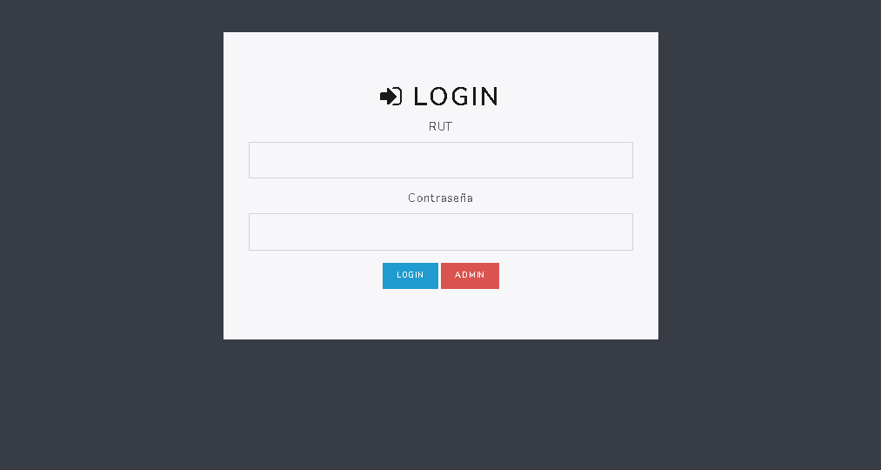
Solución Front-end

Slide 5
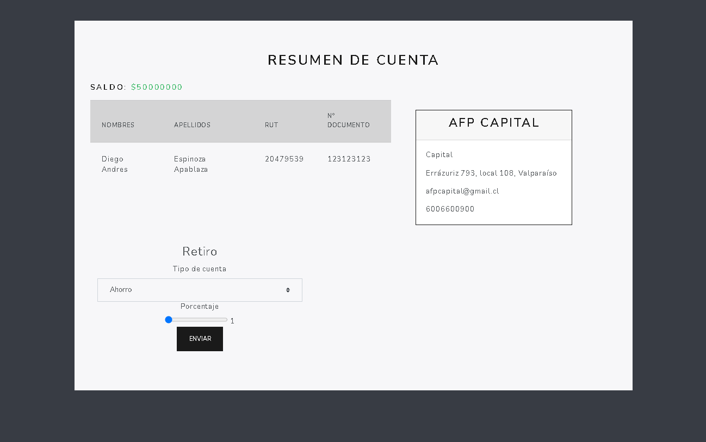
Solución Front-end

Slide 6
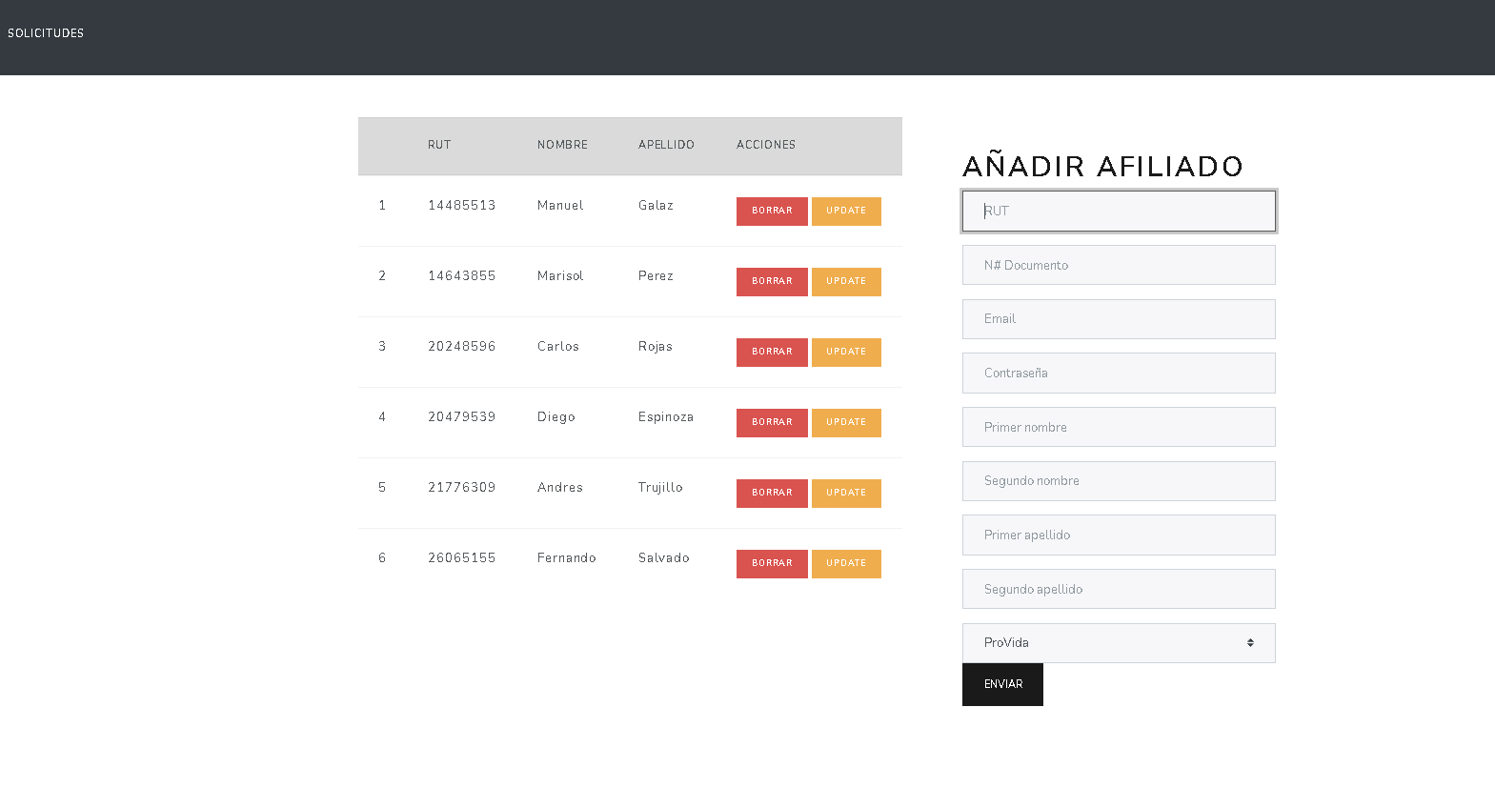
Solución Back-end

Slide 7
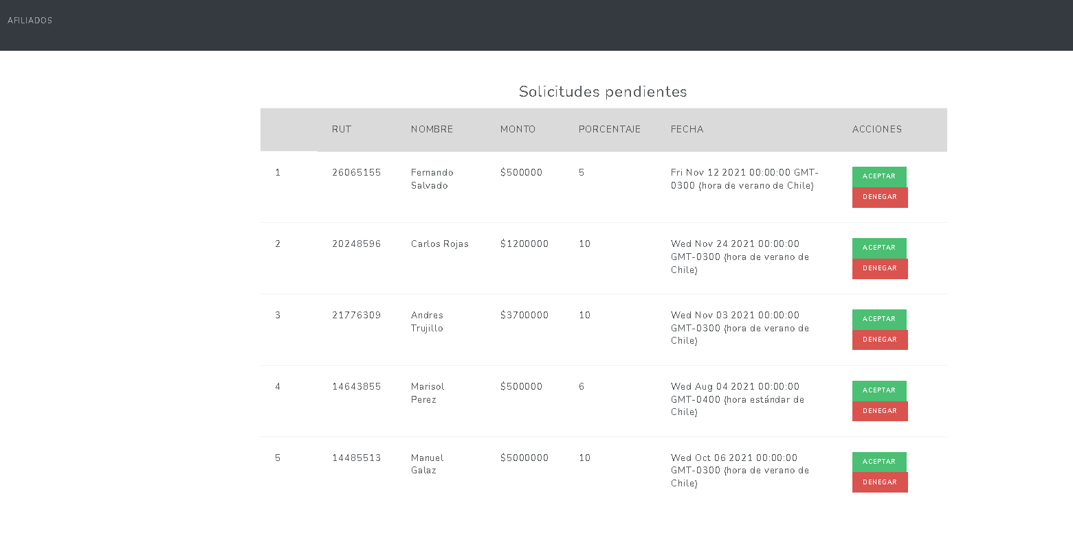
Solución Back-end

Slide 8
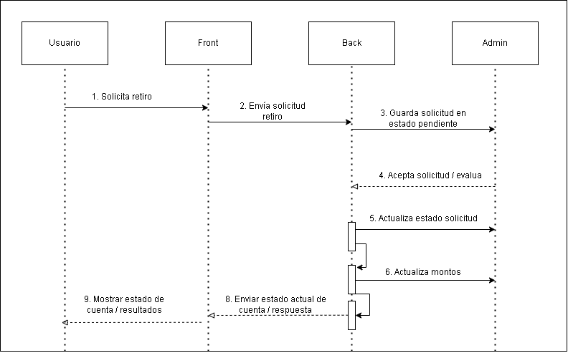
Diagrama secuencial

Slide 9
